Slide 1
プログラミングコンテスト参加者を対象とした
編集作業の特徴調査
○堤祥吾¹ 吉田則裕² 崔恩瀞³ 井上克郎¹
¹大阪大学 ²名古屋大学 ³奈良先端科学技術大学院大学

Slide 2
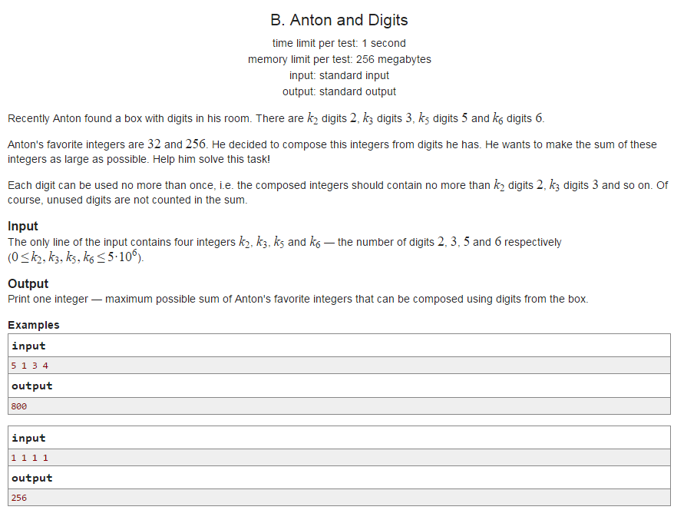
プログラミングコンテストとは(1/5)
問題読解
制約
(実行時間・メモリ)
問題文
(概要：数字「2」「3」「5」「6」の個数が与えられるので，合計が最大になるように「32」と「256」を構成してください)
サンプル入力・出力
[サンプル: 5 1 3 4]
{2, 2, 2, 2, 2, 3, 5, 5, 5, 6, 6, 6, 6}
→ 256 + 256 + 256 + 32 = 800 が最大

Slide 3
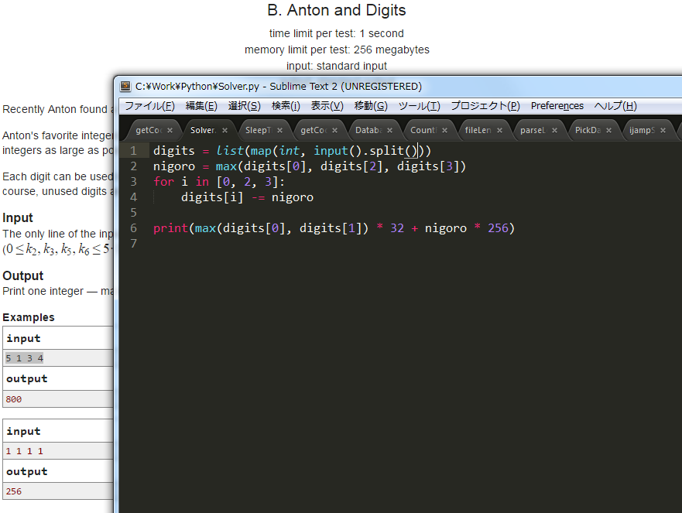
プログラミングコンテストとは(2/5)
コーディング

Slide 4
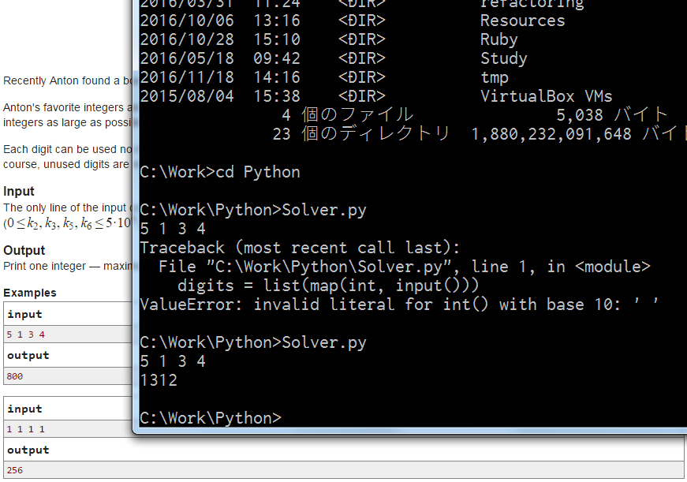
プログラミングコンテストとは(3/5)
テスト～修正
サンプルを用いてテスト
結果を確認
(今回は不正解)

Slide 5
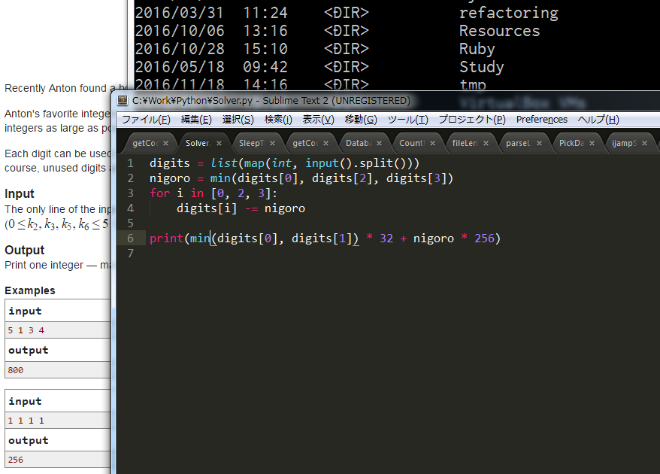
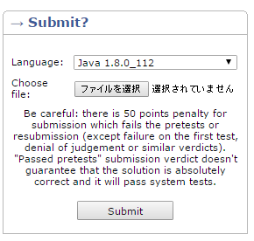
プログラミングコンテストとは(4/5)
修正～提出
修正
(今回は，
×: max
○: min)
提出!
再度テストしたら...

Slide 6
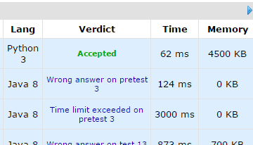
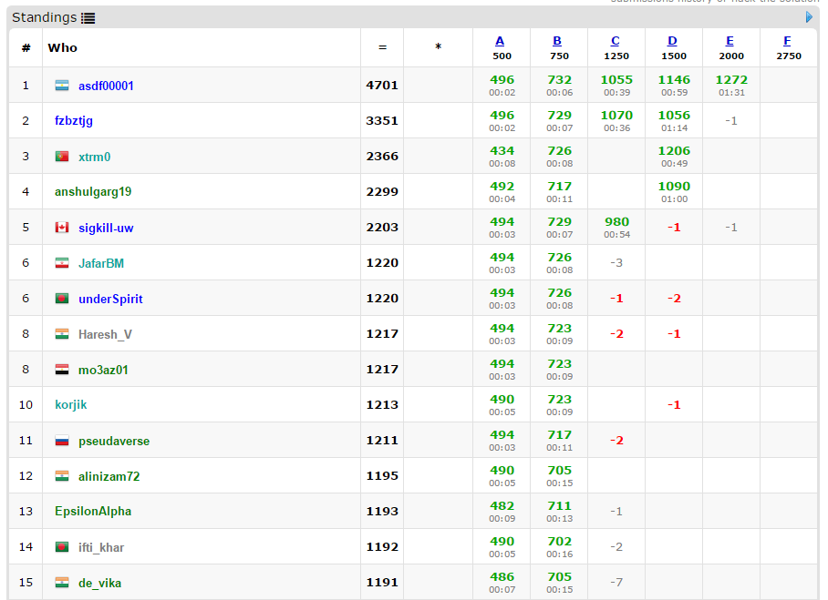
プログラミングコンテストとは(5/5)
問題に正答すると...
順位に影響
(解けた問題の難易度・解けた速さ)

Slide 7


プログラミングコンテストの特徴
アルゴリズムのプログラミングに関する問題を複数の参加者が同じ時間に解く
正解問題数，時間に応じて順位が決まる
順位によりレーティングが変動
成績開示
レーティング変動
コンテスト終了後
順位 | A | B | C | 計
1 | 〇 | × | 〇 | 2
2 | × | 〇 | - | 1
… | …
回答提出
問題・制約
フィードバック
オンラインジャッジシステム
Notes:
説明した以外にも，今回対象とするアルゴリズム系のプログラミングコンテストの特徴は以下の通りとなります．
・オンラインや同じ場所に集まるなど方法はさまざまですが，アルゴリズムに関する問題を複数の～解きます．
・また，プログラミングコンテストにおける順位は参加者の正解問題数や時間，先ほど触れた難易度などによって決まります．
・そして，その順位によって参加者のレーティングが変動します．後ほど詳細を述べますが，本研究ではこのレーティングと参加者の提出履歴との関係について述べます

Slide 8
レーティングシステム
レーティング[1]
コンテストの成績に応じて変動する値
レーティングが高いほど，コンテストでの期待順位が高い
本研究では，レーティングが高い参加者(例：上位10%程度)を，上級者と定義する
レーティングが異なると，修正作業にどのような違いがあるかに着目して調査を進める
[1] Arpad E Elo, Sam Sloan: The Rating of Chess Players, Past and Present, Ishi Press, 2008.
Notes:
先ほど述べたレーティングシステムについて説明します．
レーティングは，コンテストの成績に応じて変動する値となっています．
レーティングが～高くなります．そういった参加者は，難易度の高いタスクを正確に素早く実装するスキルが高いと考えられます．
本研究では，～．

Slide 9
研究目的
背景
ソースコードの編集・修正作業は，ソフトウェア開発において必須であり，かかる労力は大きい
特に開発初級者は修正に時間的コストが必要
そのため，
開発者の技術力による編集・修正作業の差異を調査することで，
初級者の修正能力向上への参考とする
プログラミングコンテストのレーティングと大規模な提出履歴を利用し，編集・修正作業の違いについて定量的な評価を行う

Slide 10
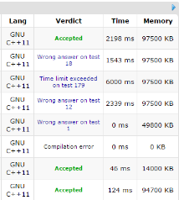
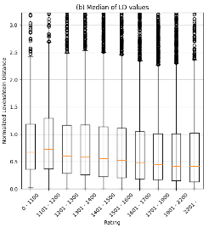
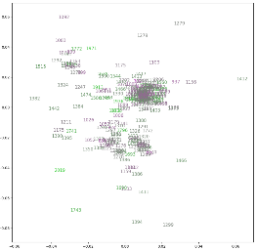
本研究の内容
データ収集
研究内容
参加者の提出履歴をもとに，レーティングと
ソースコードの修正方法の特徴との相関を調査
ソースコード
提出履歴
調査結果の活用
統計的に特徴調査
教育者による学習者教育に役立てる
レーティングと相関のある特徴の検出
Notes:
本研究の調査内容について説明します．
プログラミングコンテストシステムでは，参加者の提出履歴やソースコードが公開されています．
本研究では，この提出履歴をもとに，参加者がどのようにコーディングを行い，どのように修正を行っているかということを調査します．
見つかった特徴と，参加者のレーティングとの相関をとることにより，
タスクに対してアルゴリズムを適切に考え，正確に実装できる参加者のコーディングスタイルを見つけることができると考えています．
本研究の調査結果は，～といった目的で活用することができ，プログラミング教育上の利点があると考えております．

Slide 11
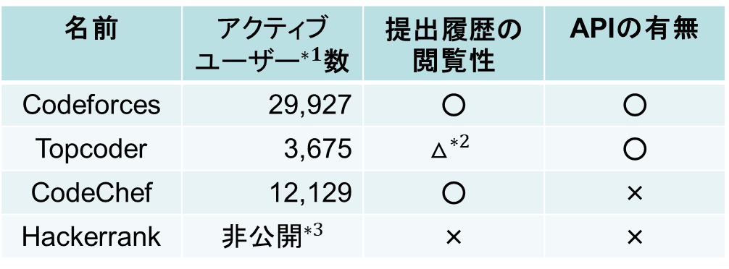
分析対象のコンテストサイト
本研究では，大手プログラミングコンテストサービスであるCodeforces[2]を利用
名前 | $$アクティブ$$ $ユーザー^{∗1}$数 | 提出履歴の閲覧性 | APIの有無
Codeforces | 29,927 | ○ | ○
Topcoder | 3,675 | $$△^{∗2}$$ | ○
CodeChef | 12,129 | ○ | ×
Hackerrank | $${非公開}^{∗3}$$ | × | ×
*1 過去6ヶ月以内に1度でもコンテストに参加したユーザー
*2 各問題に対する最終提出のみ公開
*3 総登録者数は93173
[2] http://codeforces.com/

Slide 12



Codeforcesの規模
開催頻度
月に2～3回程度
参加者
毎回7000人程度
国籍
全世界から参加

Slide 13
データセットの構築
大手プログラミングコンテストCodeforcesより研究用データセットを構築した
(収集期間: 2016/5/19～2016/11/15)
ソースコードデータ
ファイル数 | 合計サイズ
1,644,636 | 2.31GB
提出履歴データベース
提出数 | 参加者数 | コンテスト数 | 問題数 | サイズ
1,644,636 | 14,520 | 739 | 3,218 | 357MB
Notes:
本研究を行うにあたって，以下の通りデータセットを構築しました．こちらは，世界最大規模のプログラミングコンテストサイトであるcodeforcesより2016/5/19から2016/11/15にかけての提出履歴についてデータを取得しています．～．こちらのデータセットは，下記のwebサイトに公開しております．

Slide 14
Research Question
上級者は，そうでない参加者と比較して修正量が少なくなるか
上級者は，そうでない参加者と比較して修正箇所に違いはあるか
Notes:
今回の研究をすすめるにあたって，こちらの通りResearch Questionを設けました．
1: 構文要素->if, forなど
2: 間違った提出をしてしまった後に，参加者は修正して再提出を行うが，これに関する話

Slide 15
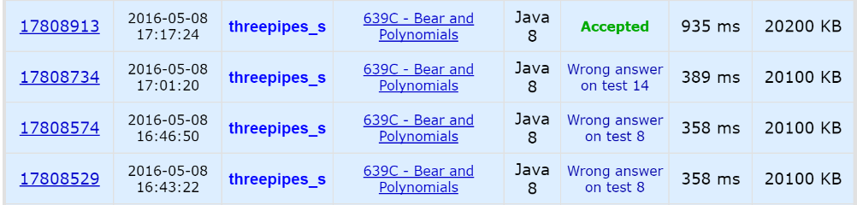



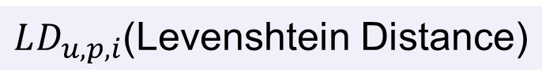
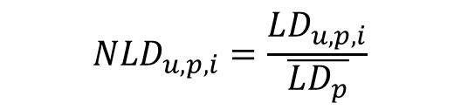
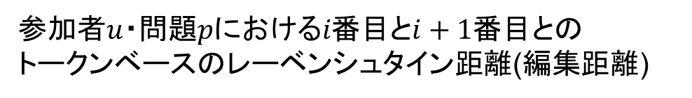
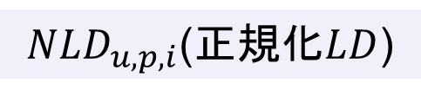
修正量に関する用語定義
$LD_{u,p,i}$(Levenshtein Distance)
参加者$u$・問題$pにおけるi番目$と$i+1番目との$
トークンベースのレーベンシュタイン距離(編集距離)
NEW
userA
OLD
$$LD_{userA, 639C,1}$$
$$\overline{LD_{p}}$$
問題$p$における$LD$の平均値
$$NLD_{u,p,i}=\frac{LD_{u,p,i}}{\overline{LD_{p}}}$$
$NLD_{u,p,i}$(正規化$LD$)

Slide 16
RQ1: 調査
上級者が，ソースコードに対してどの程度の量の修正変更を行うかを調査する
仮説
初級者は上級者と比較してソースコード修正量が増加する
調査方法
各問題・各参加者についてNLDの中央値を計算
手順1のNLD中央値とレーティングのピアソン相関係数を計算
“NLD中央値とレーティングの間に有意差はない”という帰無仮説を立ててt検定を実施する
Notes:
編集距離: トークンベースのレーベンシュタイン距離

Slide 17
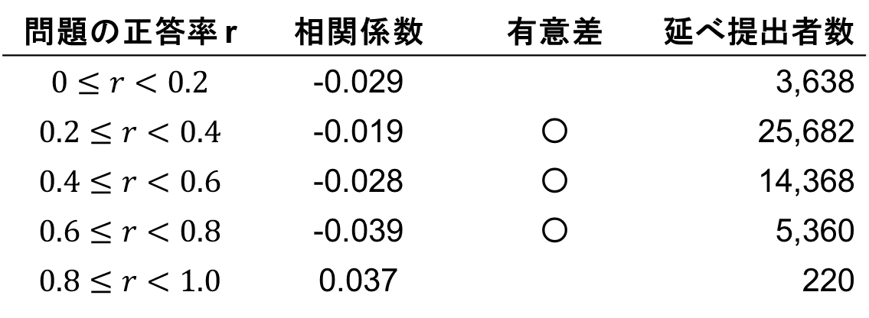
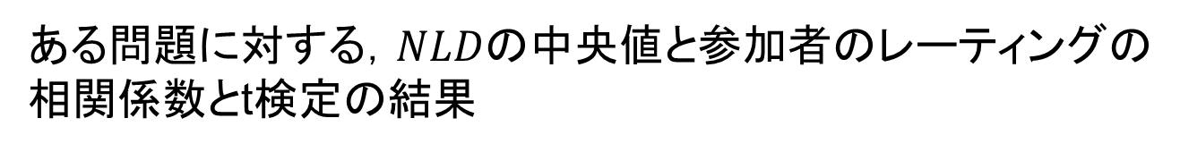
レーティングと修正量の相関
ある問題に対する，$NLD$の中央値と参加者のレーティングの相関係数とt検定の結果
問題の正答率 r | 相関係数 | 有意差 | 延べ提出者数
$$0≤r<0.2$$ | -0.029 |  | 3,638
$$0.2≤r<0.4$$ | -0.019 | 〇 | 25,682
$$0.4≤r<0.6$$ | -0.028 | 〇 | 14,368
$$0.6≤r<0.8$$ | -0.039 | 〇 | 5,360
$$0.8≤r<1.0$$ | 0.037 |  | 220
$0.2≤r<0.8$においては，レーティングと修正量に負の相関
上級者の1提出あたりの修正量は少ないと考えられる
Notes:
RQ2に関して，参加者のレーティングとソースコード修正量において，どの程度の相関があるかを調べました．
こちらは，ある問題に対するある参加者の修正列を考えたとき，その中央値を1つの要素とし，(レーティング，中央値)の間のピアソン積率相関係数を計算しました．
また，それに対してt検定を行い，有意差があるかどうかを確認しました．
今回相関係数を計算するにあたり，修正量は問題の難易度に応じて幅があるため，問題ごとに正規化をおこなっております．さらに，問題を正答率で分類し，それぞれで相関係数を計算しました．
結果はこちらの表のとおりです．
～

Slide 18
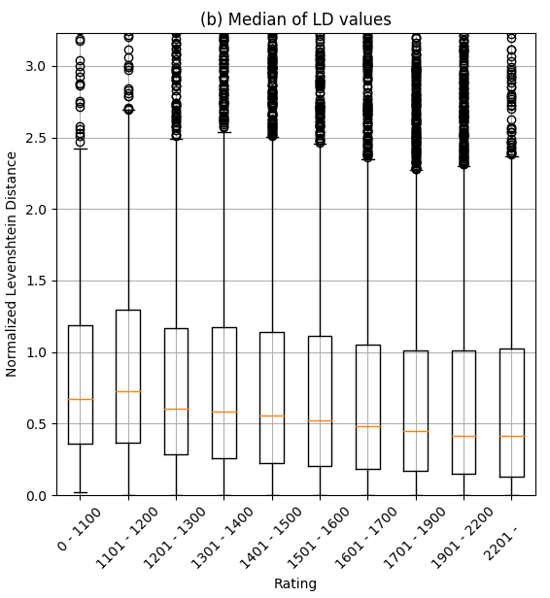
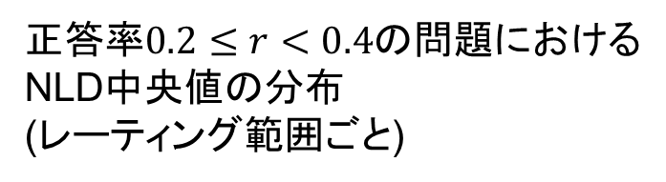
レーティングごとの修正量の分布
正答率$0.2≤r<0.4$の問題におけるNLD中央値の分布
(レーティング範囲ごと)
NLD
レーティングが高くなるほど，分布の中央値は下がっていく
サンプル数の少ない0～1100は少し小さい値を出している
Rating
Notes:
こちらは，前のスライドで相関を計算した，修正量の中央値と参加者のレーティングの分布を箱ひげ図にプロットしたものの一例となります．
正答率～となっております．前のスライドでいうと，～．縦軸は～，横軸は～．

Slide 19
RQ1について考察
上級者の修正量は少ない
  上級者は修正箇所の特定を適切に行えると考えられる
プログラミング教育者は，初級者に適切な修正箇所特定方法を教えることで，初級者を上級者に近づけることができる

Slide 20
RQ2: 調査
ソースコードのどの位置に対して修正が行われやすいかを調査する
利用ツール: GumTreeDiff[2]
ASTベースでソースコード差分を取得する
他ツールと比較してノードの移動を検知できる
[2] Falleri, J., Morandat, F., Blanc, X., Martinez, M. and Monperrus, M.: Fine-grained and accurate source code differencing, Proc. of ASE 2014, pp. 313–324 (2014).

Slide 21
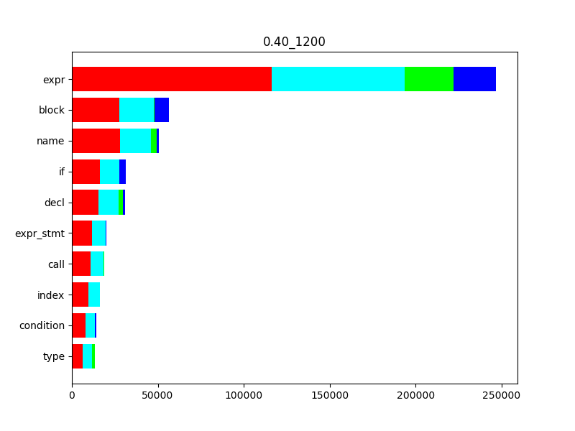
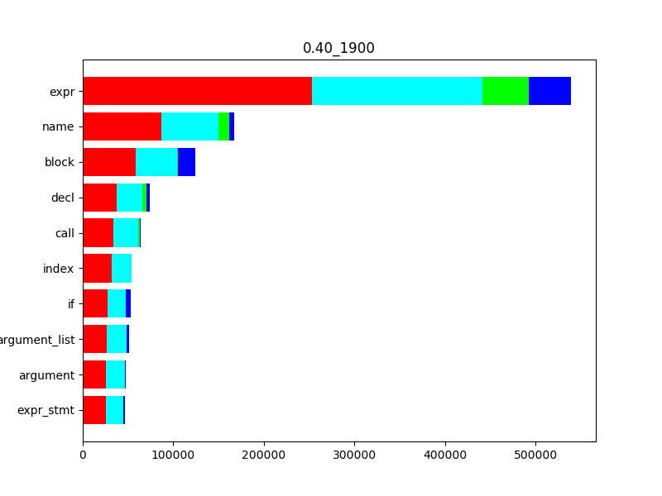
修正数上位の箇所
レーティング: 1101～1200(初級者)
レーティング: 1701～1900(上級者)
修正が行われた箇所のうち，総修正数上位10件を表示
(赤: 挿入，水色: 削除，緑: 置換，青: 移動)

Slide 22
RQ2について考察
初級者は大域的な修正が多かったが，
上級者は局所的な修正が多かった
上級者は初級者と比較して，変更の粒度が小さいのではないか

Slide 23
まとめ
目的
プログラミングコンテストを利用し，レーティングと編集・修正作業との関係を調べる
方針
有効な特徴量を調査するため，RQを設定し，それに向けて統計を取っている
今後
修正箇所のノードがどの位置に属するか調査し，さらに詳細な修正方法を得る

Slide 24
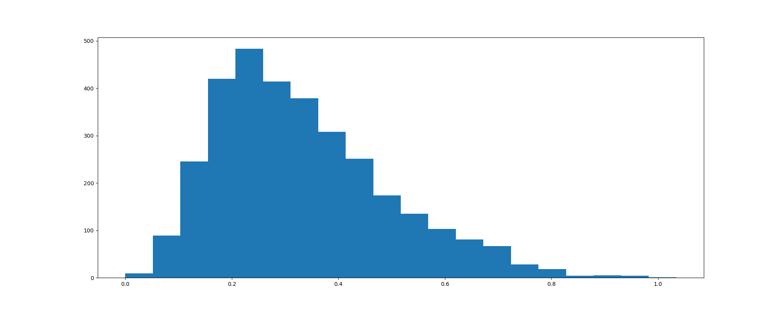
問題ごとのAcceptance Rateの分布

Slide 25
RQ3:レーティングと修正提出数の分布
ある問題に対し，正解提出を行うまでの不正解提出の回数を修正回数とした
上級者であっても，平均的な修正回数は4回程度ある
  これは，RQ2やRQ4の分析を行うのに十分な量だと考えられる

Slide 26
RQ4
修正発生時間パターンの分析によるバグの出現予測を行う研究が存在する[4]
上記研究を鑑み，本データセットで上級者に共通する修正発生時間パターンが存在するかを調査する
[4]の研究
変更
バグ
変更が行われた時間のパターンと，バグの発生頻度の調査
例えば，変更が集中した直後はバグが大量発生しやすいなど
時間
[4] Nachiappan Nagappan, et al.: Change Bursts as Defect Predictors, IEEE 21st International Symposium on Software Reliability Engineering, 2010

Slide 27
レーティング度数分布
分布が正規分布に従っており，レーティング1300～1500で参加者の55%を超える

Slide 28
  言語別提出割合

Slide 29
RQ1に向けたソースコード長分析
ソースコードの分析を行う前段階として，ソースコードのサイズを調査
平均は約1.2KB，最大約65KB
分析を行うには十分なサイズ
ソースコード長度数分布

Slide 30
Codeforces選定理由
アクティブユーザー数が多い
すべての提出履歴を閲覧可能
  同じく閲覧可能なCodeChefと比較しても，履歴へのアクセスが容易
データマイニング用のAPIが存在
  Topcoderと比較して，履歴アクセスに特化

Slide 31
レーベンシュタイン距離
概要
文字列A, B間の文字の追加・削除・置換のコストを定めたとき，
最もコストが小さくなるよう編集したときのコスト
今回は，ソースコードをトークン列と考えて適用
コストは (追加:1 削除:1 置換:2) なので 置換 = 追加 + 削除 としている
if (a == b)
if (c == b && d)
 |  | if | ( | a | == | b | )
 | 0 | 1 | 2 | 3 | 4 | 5 | 6
if | 1 | 0 | 1 | 2 | 3 | 4 | 5
( | 2 | 1 | 0 | 1 | 2 | 3 | 4
c | 3 | 2 | 1 | 2 | 3 | 4 | 5
== | 4 | 3 | 2 | 3 | 2 | 3 | 4
b | 5 | 4 | 3 | 4 | 3 | 2 | 3
&& | 6 | 5 | 4 | 5 | 4 | 3 | 4
d | 7 | 6 | 5 | 6 | 5 | 4 | 5
) | 8 | 7 | 6 | 7 | 6 | 5 | 4
“a” 削除
“c” 追加
“&&” 追加
“d” 追加
により，コストは4

